Slide 1
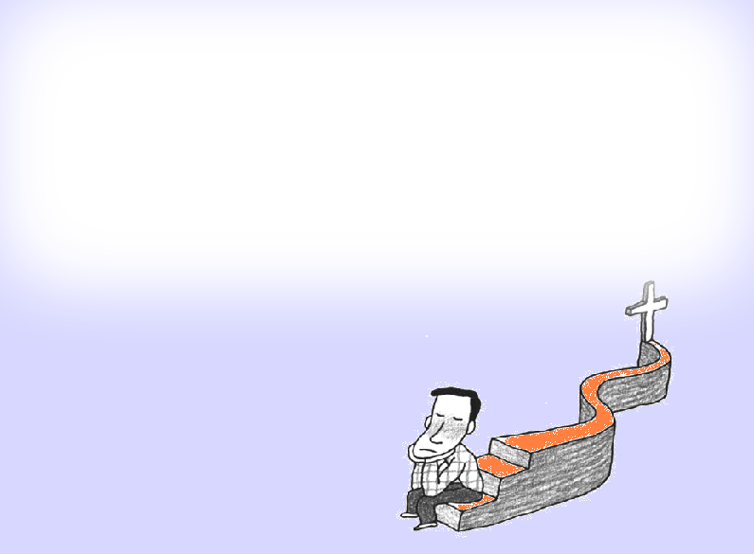
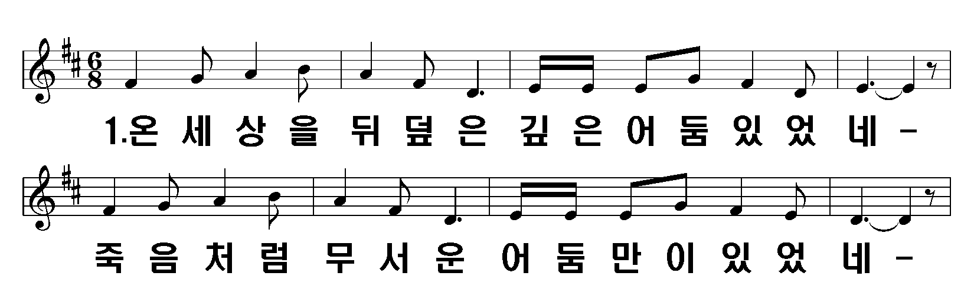
1/6 : 1-전

Slide 2
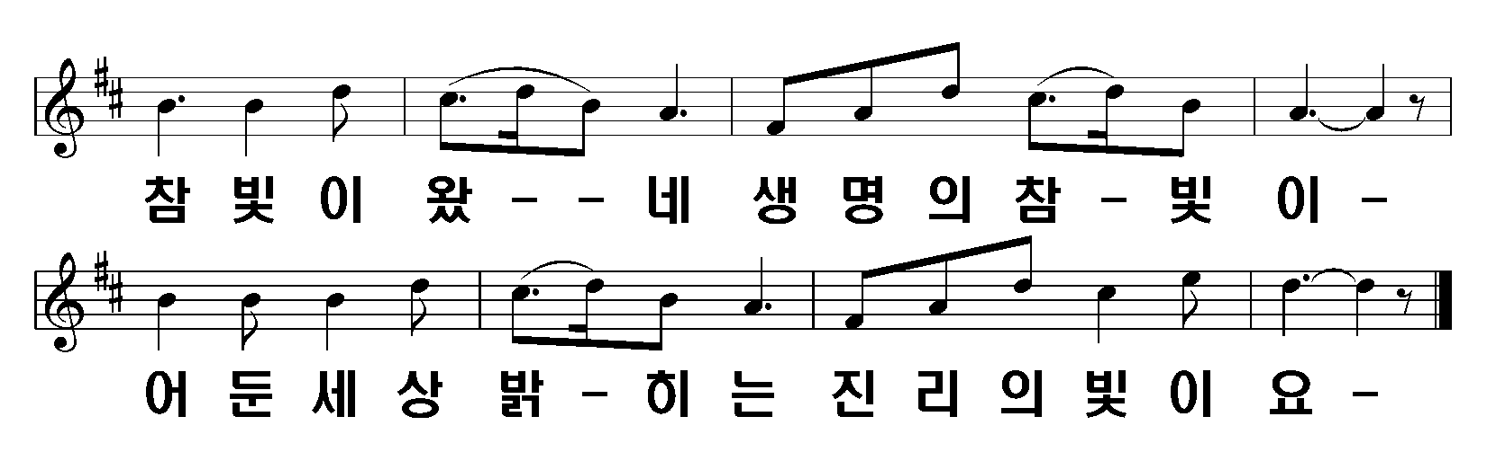
2/6 : 1-후

Slide 3
3/6 : 2-전

Slide 4
4/6 : 2-후

Slide 5
5/6 : 3-전

Slide 6
6/6 : 3-후

